Slide 1


Dispositivos Gráficos
Universidade Federal do Piauí - UFPI
Centro de Tecnologia - CT
Programa de Pós-Graduação em Engenharia Elétrica - PPGEE
Fundamentos de Processamento Gráfico

Slide 2
Roteiro
Dados Gráficos
Classificação Dos Dispositivos Gráficos
Dispositivos de Exibição de Vídeo
Tecnologias de Impressão
Dispositivos de Interação

Slide 3
Dados Gráficos

Slide 4
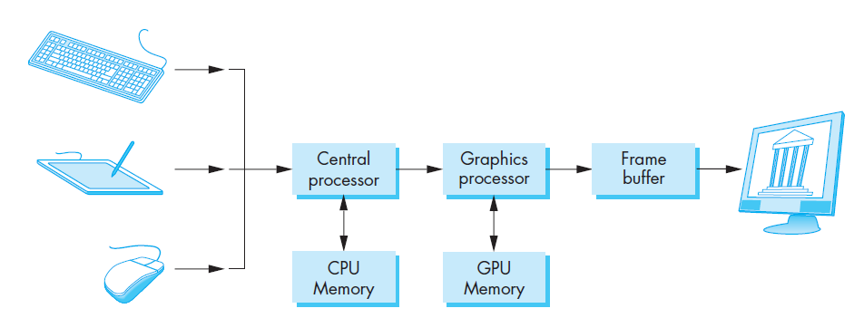
Um sistema gráfico

Slide 5
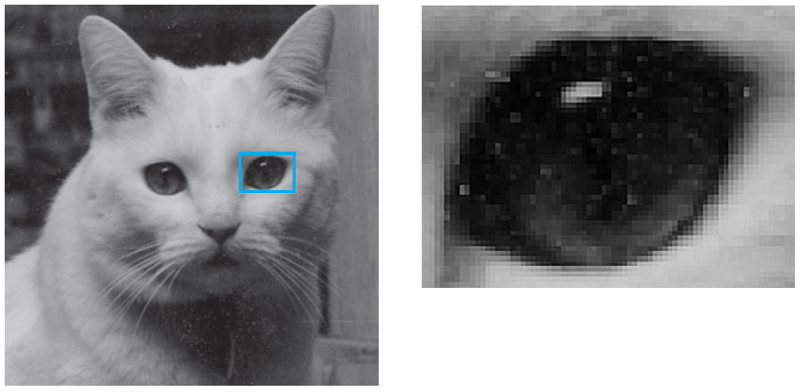
Pixels
Praticamente todos os sistemas gráficos modernos são baseados em rasterização (raster)
A imagem que vemos no dispositivo de saída é um array - o raster - de elementos de imagem, ou pixels, produzidos pelo sistema gráfico (ANGEL, 2012)

Slide 6
Formato dos dados gráficos
Vetorial
Coordenadas
Pontos, Curvas, Superfícies (Geometria)
Computação
N-Vetores
Operações de Ponto Flutuante
Raster
Matriz
Pixel / Intensidade (imagem)
Computação
Grandes Matrizes
Operações com inteiros

Slide 7
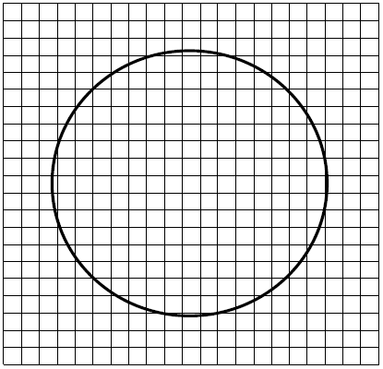
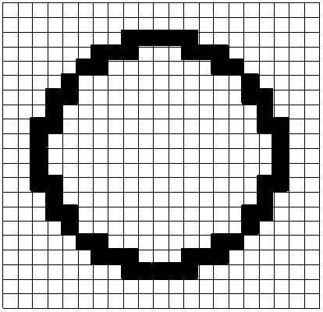
Formato dos dados gráficos
Objeto Vetorial
Objeto Matricial

Slide 8
Referências
ANGEL, Edward et al. Interactive computer graphics: a top-down approach with shader-based OpenGL. Boston: Addison-Wesley, 6 ed., 2012.
OSEAS, Antônio. Fundamentos de processamento Gráfico: Dispositivos Gráficos, adaptado de: Anselmo C. de Paiva. UFPI - PPGEE. 2021.

Slide 9


Slide 10
Classificação dos Dispositivos Gráficos

Slide 11
Classes dos Dispositivos Gráficos
Formato
Os dispositivos gráficos são projetados usualmente de forma a privilegiar um dos dois formatos de especificação de objetos:
Formato vetorial;
Formato matricial.

Slide 12
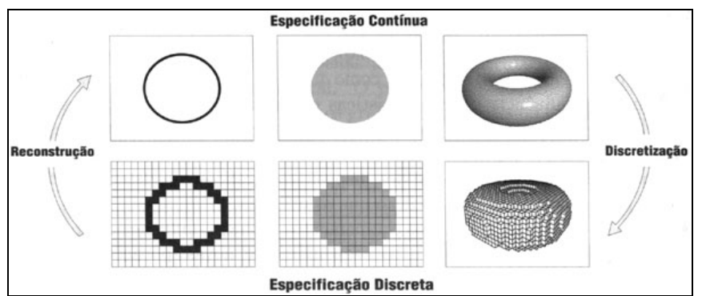
Classes dos Dispositivos Gráficos
Especificação de objetos
Fig. 1: Níveis de abstração de objetos gráficos.

Slide 13
Classes dos Dispositivos Gráficos
Formato Vetorial
Absolutos (mesa digitalizadora, caneta ótica (light pen), o digitalizador 3D (3D digitilizer) e a luva eletrônica).
Relativos ( mouse, o trackball e o joystick ).

Slide 14
Classes dos Dispositivos Gráficos
Formato Matricial
Os dispositivos de entrada matriciais são utilizados para a conversão de imagens em imagens digitais, processo conhecido como digitalização de imagens.
Estes dispositivos são constituídos por sensores, que captam os sinais das imagens, e por um circuito digital-analógico converte os sinais analógicos em matrizes de dados digitais. Estas matrizes representam as imagens capturadas.

Slide 15
Classes dos Dispositivos Gráficos
Função
Em relação ao critério funcional, podemos dividir os dispositivos gráficos em três tipos:
Equipamentos de entrada;
Equipamentos de processamento e;
Equipamentos de saída.

Slide 16
Classes dos Dispositivos Gráficos
Função: Entrada
Equipamentos de entrada: são os equipamentos cuja finalidade é capturar informações gráficas para o computador;

Slide 17
Classes dos Dispositivos Gráficos
Função: Processamento
Equipamentos de processamento: são computadores com uma arquitetura especial orientada para a manipulação de objetos gráficos.

Slide 18
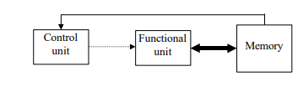
Classes dos Dispositivos Gráficos
Função: Processamento
SISD: Single Instruction Single Data, nesta classe, um único fluxo de instruções opera sobre um único fluxo de dados.
Fig. 1: Classe MIMD da classificação de Flynn

Slide 19
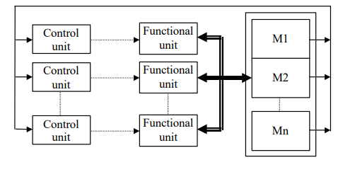
Classes dos Dispositivos Gráficos
Função: Processamento
MISD: Multiple Instruction Single Data, neste caso, múltiplas unidades de controle executando instruções distintas operam sobre o mesmo dado.

Slide 20
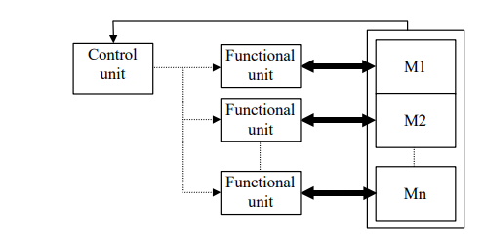
Classes dos Dispositivos Gráficos
Função: Processamento
SIMD: Single Instruction, Multiple Data, descreve um método de operação de computadores com várias unidades operacionais em computação paralela.

Slide 21
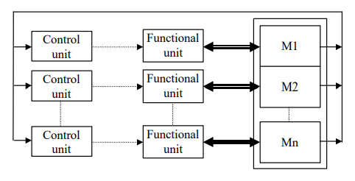
Classes dos Dispositivos Gráficos
Função: Processamento
MIMD: Multiple Instruction Multiple Data esta classe é bastante genérica envolvendo o processamento de múltiplos dados por parte de múltiplas instruções.

Slide 22
Classes dos Dispositivos Gráficos
Função: Processamento
Equipamentos de saída: são dispositivos que permitem a exibição de objetos gráficos:
Saída Vetorial: Nestes terminais a primitiva gráfica é a reta, que pode ser desenhada em qualquer posição da superfície de desenho.
Saída Matricial: Nos dispositivos de saída matriciais, a primitiva gráfica é o ponto. As figuras são armazenadas em matrizes de pontos e a impressão se processa linha a linha.

Slide 23
Classes dos Dispositivos Gráficos
Operação dos dispositivos gráficos
Do ponto de vista do usuário, podemos classificar os dispositivos gráficos quanto aos diferentes modos de operação, que podem ser divididas em duas classes:
Dispositivos interativos e;
Dispositivos não-interativos.

Slide 24
Classes dos Dispositivos Gráficos
Operação dos dispositivos gráficos
No modo interativo o usuário participa ativamente do processo fechando o ciclo;
entrada → processamento → saída

Slide 25
Classes dos Dispositivos Gráficos
Operação dos dispositivos gráficos: Interação
Um modelo para o desenvolvimento de tarefas de interação estabelece classes lógicas de funções gráficas que podem ser implementadas em diversos dispositivos físicos, utilizando diversas técnicas de interação. Essas funções lógicas são:
keyboard,
locator,
valuator,
button e;
pick.

Slide 26
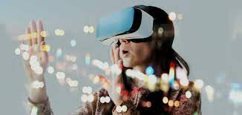
Classes dos Dispositivos Gráficos
Operação dos dispositivos gráficos: Interação
Chamamos de realIdade virtual a um ambiente que permite a total interação do usuário com a simulação de um sistema sintético em um espaço tridimensional.
Os dispositivos gráficos desse sistema fazem com que o observador se sinta parte integrante do ambiente sintético, podendo interagir com os objetos presentes, regidos pelas leis desse ambiente.
Notes:
Imagem: https://computerworld.com.br/inovacao/realidade-virtual-em-breve-em-uma-industria-perto-de-voce/

Slide 27
Classes dos Dispositivos Gráficos
Operação dos dispositivos gráficos
No modo não-interativo o usuário atua passivamente, controlando os dispositivos gráficos para aquisição de dados ou produção de imagens, que geralmente não é feita em tempo real.

Slide 28
Dispositivos de Exibição de Vídeo

Slide 29
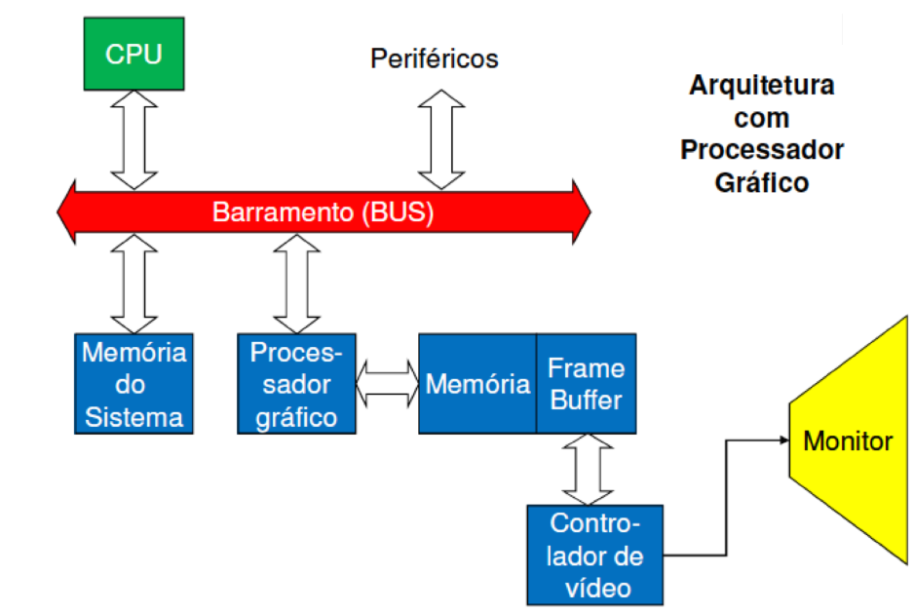
3.Dispositivos de Exibição de Vídeo

Slide 30
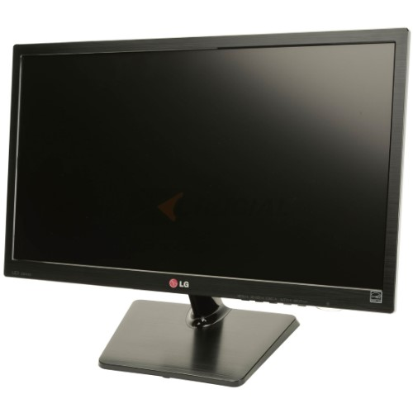
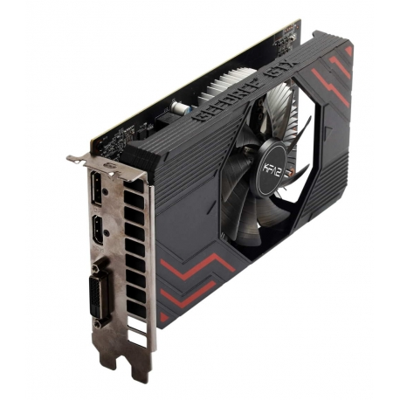
3.Dispositivos de Exibição de Vídeo
Monitores de Vídeo
Placa Gráfica
Processador de Vídeo – GPU
Memória de Vídeo

Slide 31
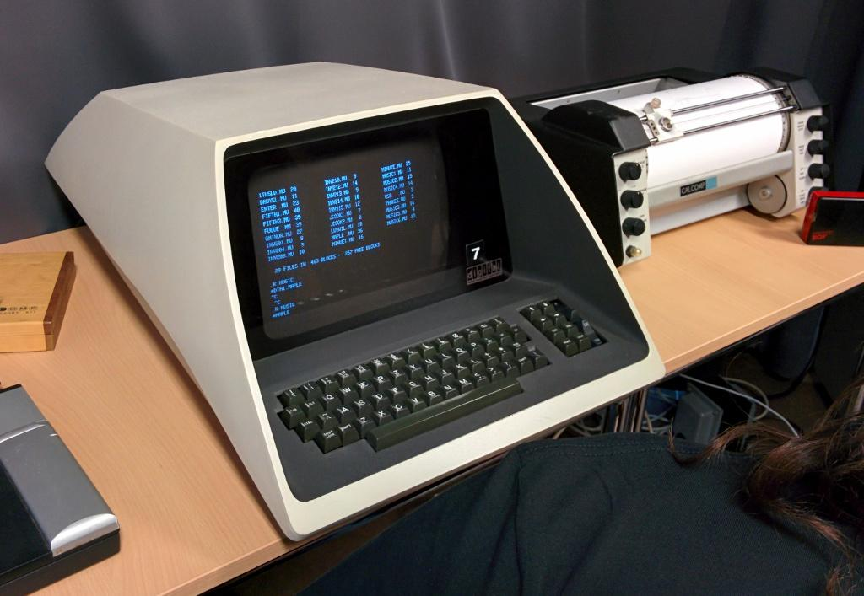
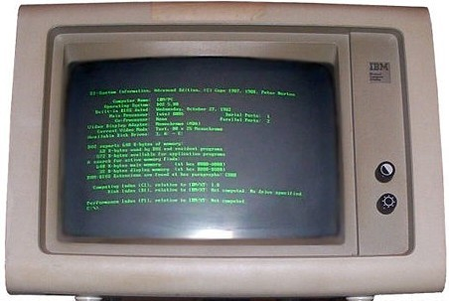
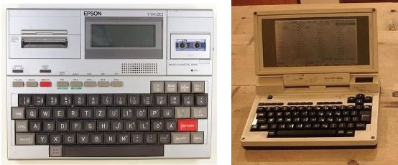


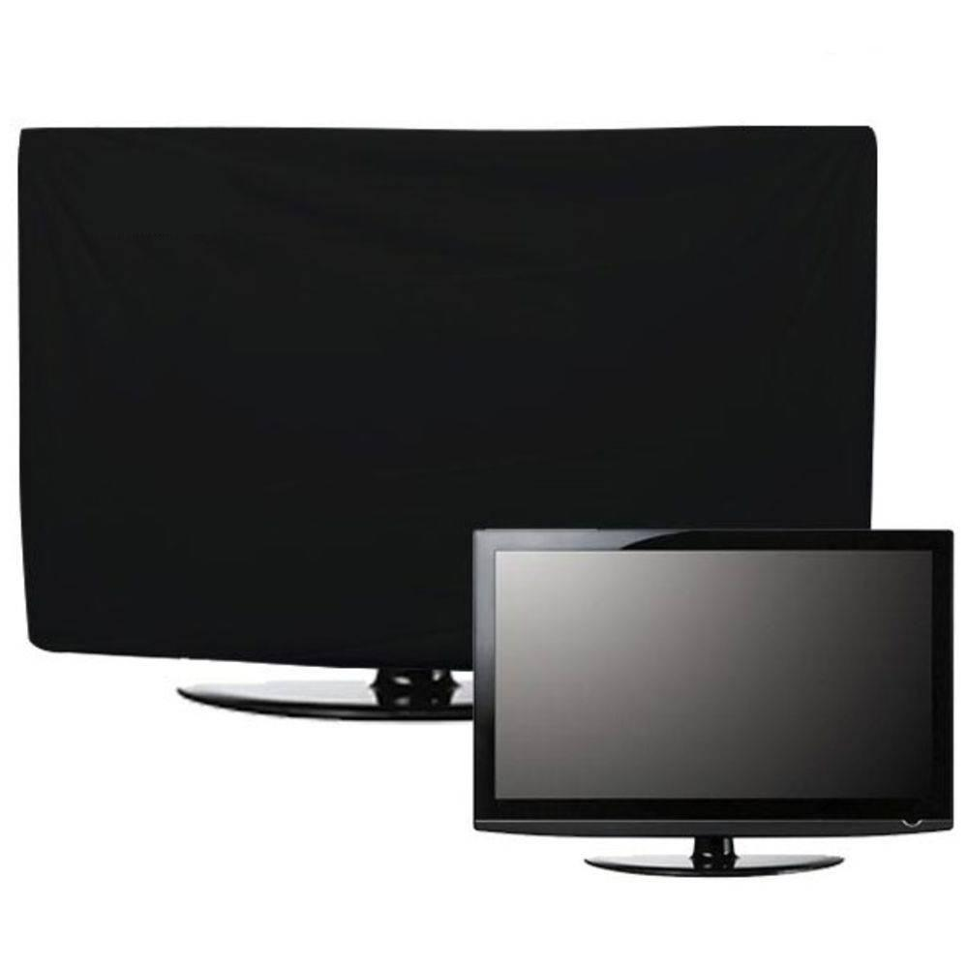
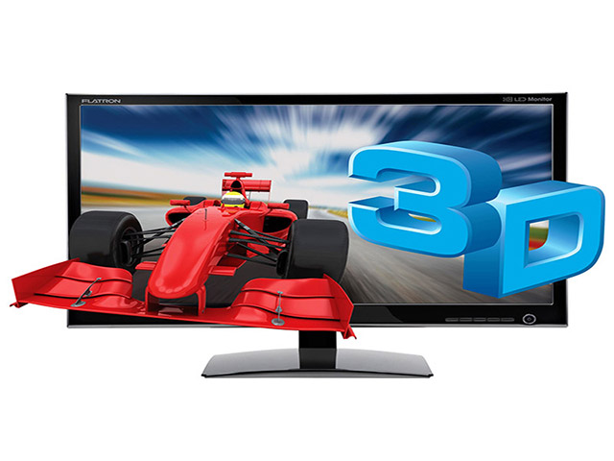
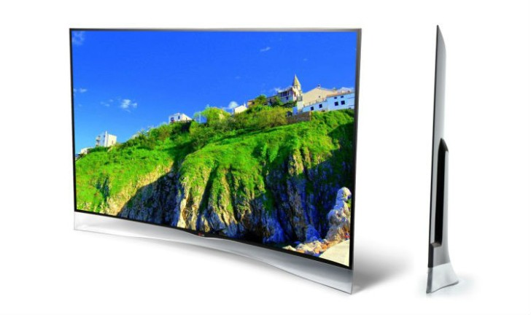
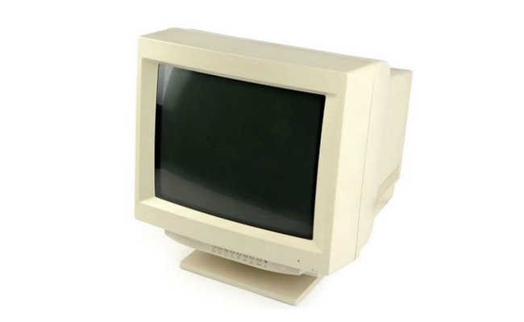
Monitores de Vídeo/Evolução/Tecnologia
3D
OLED
LED

Slide 32
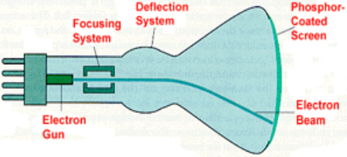
CRT MONOCROMÁTICO
- Elétrons excitam o fósforo na tela que emite luz.
- A tela inteira é refrescada várias vezes por segundo (60Hz) para dar ilusão de iluminação contínua.
- Resposta luminosa do fósforo decai com o tempo
- Redesenho fornece ilusão de imagem estática

Slide 33
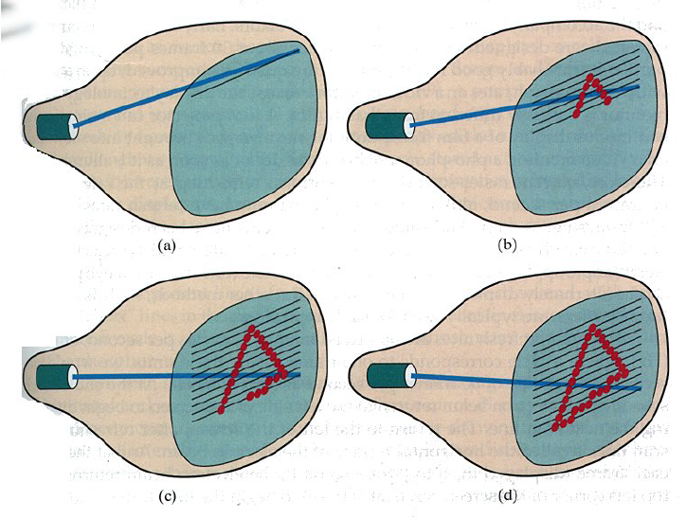
CRT MONOCROMÁTICO

Slide 34
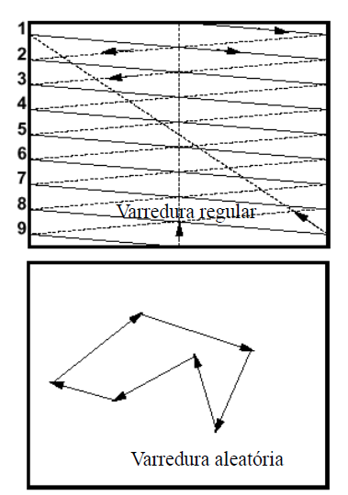
Tipos de Varreduras (Scan)

Slide 35
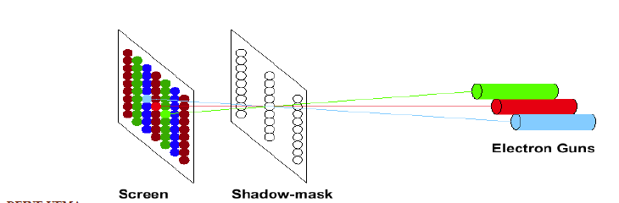
CRT COLORIDO
Três feixes modulados independente.
Fósforo está em uma tríade de diferentes cores (triangular ou linear).
Pitch : distância entre tríades De .60 mm TV a .20 mm monitores alta resolução

Slide 36
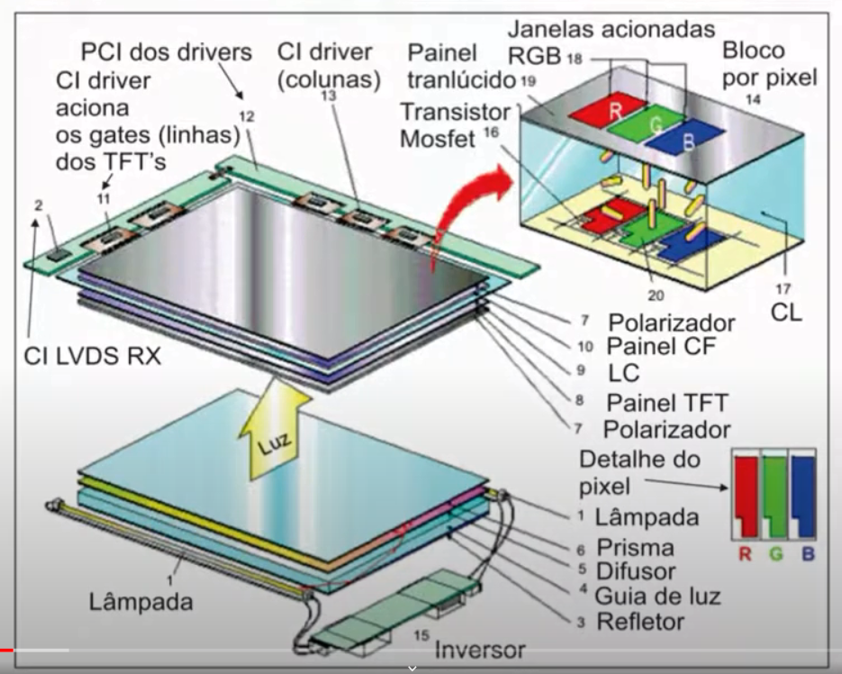
CRISTAL LÍQUIDO (LCD)
Moléculas de cristal líquido em espiral que torcem a polarização da luz
Sem campo elétrico aplicado, LC torce a luz e ela passa pelos dois polarizadores.
Com campo, a luz não é torcida então aparece um ponto preto.
Características :
- Monitor LCD com lâmpadas de Led
- Imagem mais rica em cores
- Contraste mais acentuado, Alta definição
- Espessura média - 3 cm

Slide 37
Resolução / Qualidade
1080p30
nome abreviado de um tipo de resolução
1080 linhas de resolução vertical
p denota varredura progressiva
i seria interlaced
Pressupõe widescreen 16:9
resolução horizontal de 1920 pixels
1920×1080
2.1 MP

Slide 38
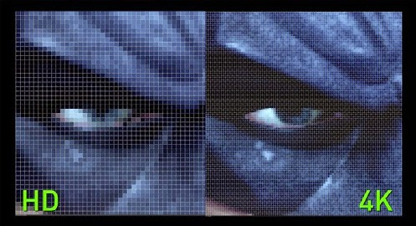
Resolução / Qualidade

Slide 39
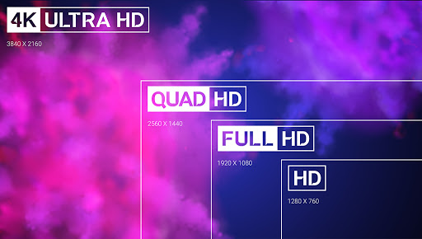
Resolução / Qualidade

Slide 40
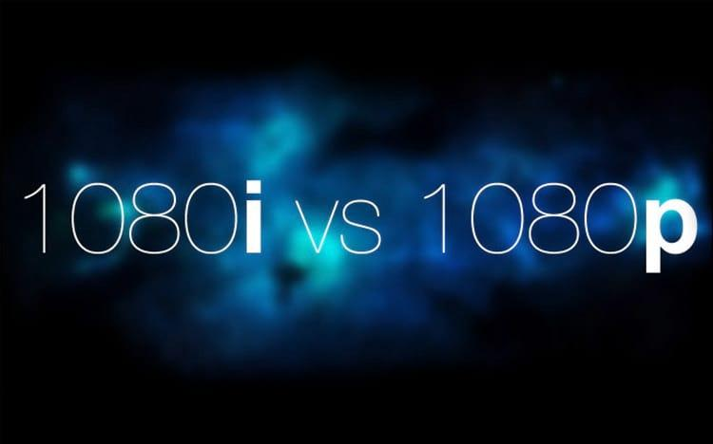
Resolução / Qualidade

Slide 41
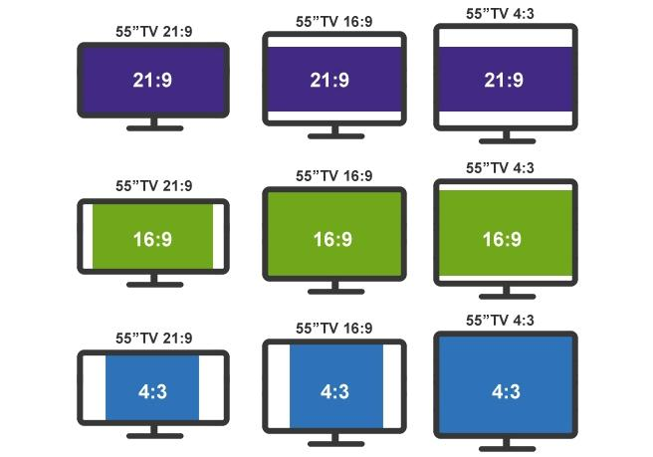
Aspect Ratio

Slide 42
Níveis de Qualidade da Televisão Digital
Standard Definition TV (SDTV)
Enhanced Definition TV (EDTV)
High Definition TV (HDTV)

Slide 43
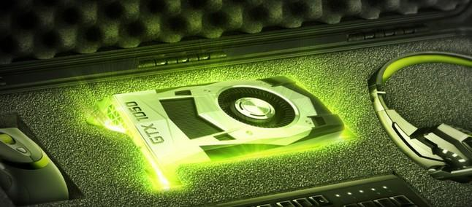
Placas Gráficas

Slide 44
Placas Gráficas
1965, a IBM criou a primeira máquina de exibição gráfica
O computador IBM 1130 foi usado com a unidade de exibição IBM 2250.

Slide 45
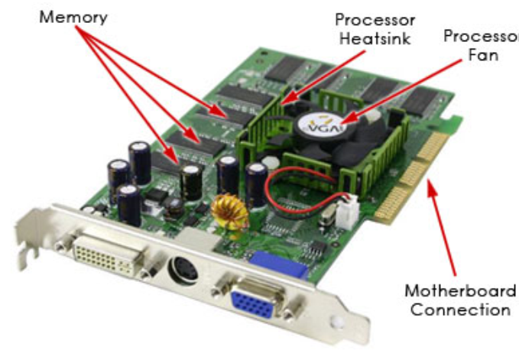
Placas Gráficas
Dissipador de Calor do Processador
Memória
Ventilador do Processador
Conexão da Placa-mãe

Slide 46
Tipos de Placa de Vídeo
Integradas à placa-mãe (On-Board)
Avulsas (Off-Board)
Placas de vídeo de uso profissional

Slide 47
Fabricantes
GPUs
Intel
AMD (acquired ATI)
Nvidia
Diferentes placas gráficas feitas com as mesmas GPUs
As placas de vídeo são comercializadas com a marca do fabricante da GPU
As marcas de vídeo mais populares são: Radeon da ATI e GeForce da Nvidia

Slide 48
Memória de Vídeo
Armazena a imagem a ser exibida no vídeo
Dispositivos vetoriais
Display list é executada ininterruptamente pela controladora de vídeo para manter a imagem visível na tela.
Display list: instruções de desenho com as coordenadas de tela dos objetos gráficos.

Slide 49
Memória de Vídeo
Dispositivos matriciais:
Estrutura matricial armazena os valores de cor dos pixels da imagem.
Resolução de cor e a resolução geométrica do fabricante da GPU
Função do tamanho da memoria de vídeo
Resolução de cor:
1 bit por pixel: monocromáticos
2 a 12 bits por pixel: pseudo-color - imagens coloridas com auxlio de uma look-up table
24 bits por pixel: true color: 8 bits para cada componentes R (red), G (green) e B (blue)

Slide 50
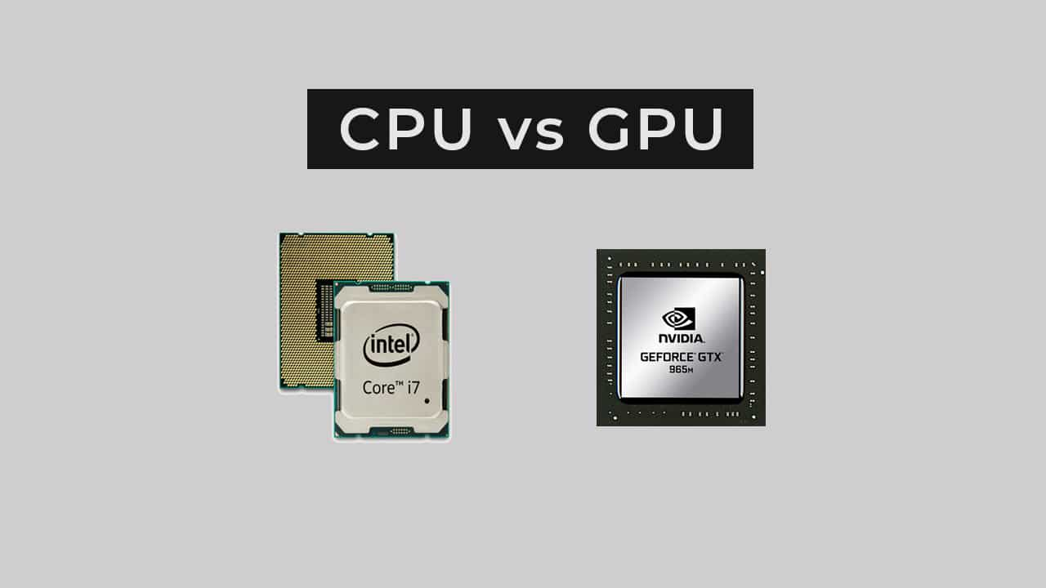
CPU x GPU

Slide 51
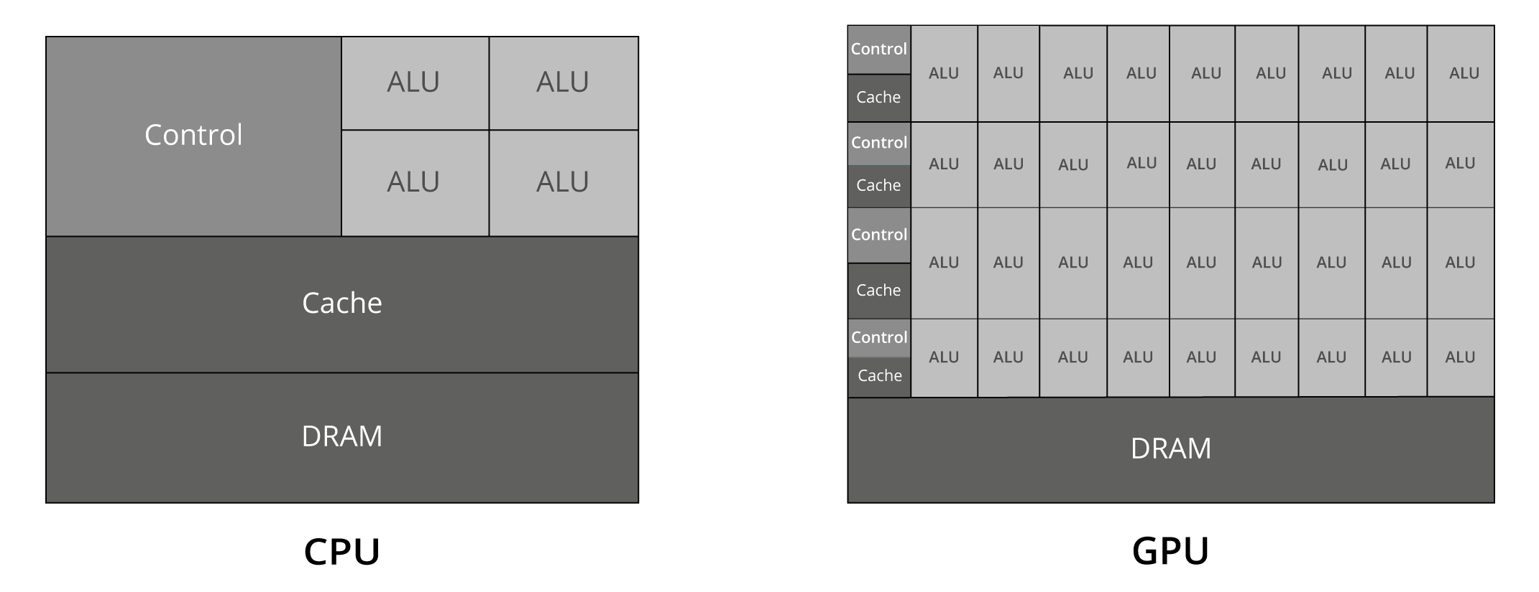
CPU x GPU

Slide 52
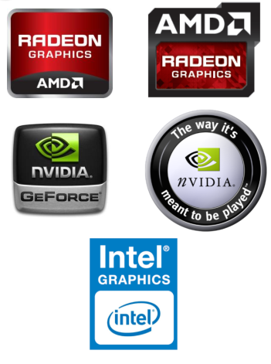
Fornecedores de GPU
AMD
Radeon
NVIDIA
Geforce
INTEL
CPU Graphics

Slide 53
Referências Bibliográficas
NVIDIA Corporation. Geforce256 – The World’s FirstGPU, 1999
Randy Fernando, GPGPU: General-Purpose Computation on GPUs, 2004.
Randy Fernando & Cyril Zeller, Programming Graphics Hardware, 2004.
Artigo da Wikipedia – Graphics Processing Unit.
NVIDIA Developer Zone – CPU Gems 2
David Luebke (NVIDIA Research) & Greg Humphreys(University of Virginia), How GPUs work – artigo publicado em 2007, no site Computer Magazine, da IEEE Computer Society

Slide 54
Tecnologias de Impressão

Slide 55
Reprodução de um determinado conteúdo ou conjunto de signos em formato digital para fins de comunicação.
Aparelho eletrônico que transfere as informações binárias para uma superfície física através de vários recursos como laser e tinta.
Impressão digital.
Os objetos virtuais também podem ser impressos em três dimensões, processo que se chama prototipagem rápida (impressão 3D).

Slide 56
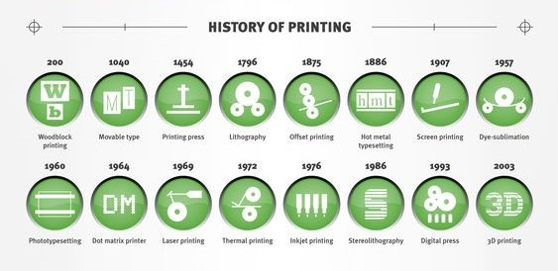
História da impressão

Slide 57
Tipos de impressão digital
Eletrofotográfico (baseado em toner).
Jato de tinta (baseado em tinta).
Pequenas impressoras de mesa até grandes impressoras digitais de alto volume e alta velocidade.

Slide 58
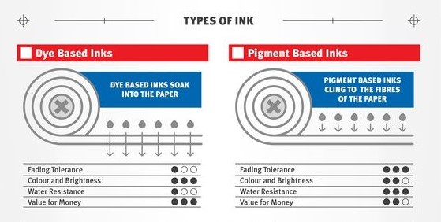
Tipos de tinta

Slide 59
Sistemas de uso de tintas para impressão colorida
Four-pass system
Single-pass tandem system

Slide 60
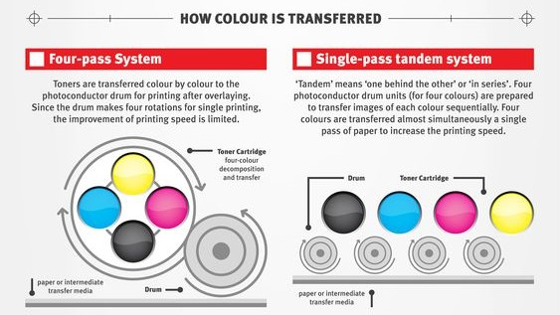

Slide 61
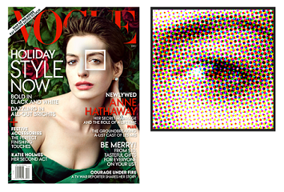
Pontilhamento (Dithering)
Padrão de pontos usado para simular uma cor ou sombra de uma imagem, ou seja, criar a ilusão de tons e cores que não podem ser reproduzidos fisicamente.
Halftone

Slide 62
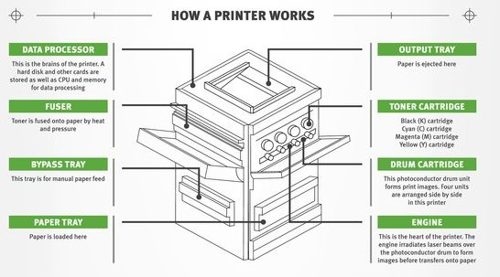
Funcionamento padrão

Slide 63
Tipos de impressoras digitais
Impressora a jato de tinta (Inkjet)
Impressora por sublimação de tinta (Dye-sub)
Impressora a laser
Impressora a LED
Impressora térmica
Impressora de tinta sólida
Impressora matriz de ponto (Dot matrix)
Impressora 3D

Slide 64
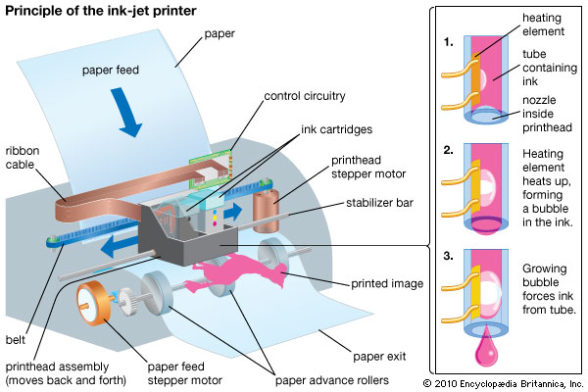
Impressora Inkjet
Gotas de tinta são lançadas no substrato em um padrão muito preciso atráves da cabeça de impressão.
Avanço - maior resolução, cores mais precisas e, em geral, fidelidade visual mais precisa ao original.

Slide 65
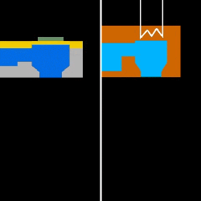
Método mais comum - drop-on-demand (DOD).
Dispara cada gota individual de tinta quando necessário (sob demanda).
Dois tipos: piezoelétrico ou térmico.
Piezoelétrico - contêm uma pequena membrana flexível, ou diafragma, que se move para cima e para baixo para esguichar a tinta do injetor de impressão. A pressão causada pela flexão do material piezoelétrico é muito precisa, permitindo que uma ou várias gotas atinjam o substrato com precisão.
Térmico - cada cabeçote contém um reservatório especial que é delimitado por um elemento de aquecimento. Quando a corrente é passada através do elemento de aquecimento, ela faz com que a tinta se expanda rapidamente, ejetando do bico para pousar no substrato em uma determinada posição.

Slide 66
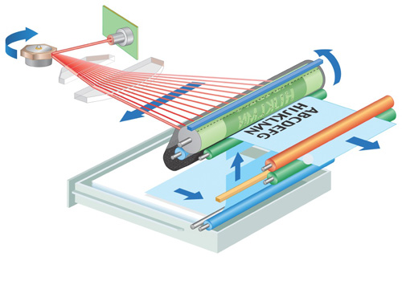
Impressora a Laser
Parecidas com fotocopiadoras e utilizam a mesma tecnologia base.
Primeiras impressoras a laser foram construídas através de fotocopiadoras modificadas.
Produz texto e gráficos de alta qualidade (e fotografias de qualidade moderada) passando repetidamente um feixe de laser para frente e para trás sobre um cilindro carregado negativamente denominado "tambor" para definir uma imagem com carga diferencial.

Slide 67
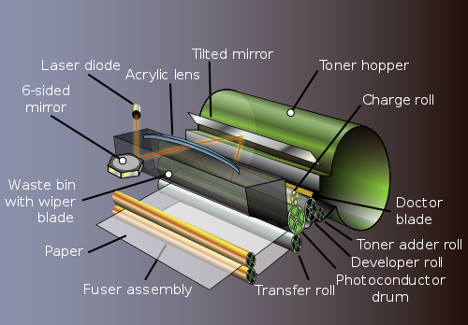
O tambor coleta seletivamente tinta em pó eletricamente carregada (toner) e transfere a imagem para o papel, que é então aquecido para fundir permanentemente o texto, a imagem ou ambos no papel.
Carga
Exposição
Revelação
Transferência
Fixação
Limpeza e recarga

Slide 68
Inkjet x Laser
Vantagens | Laser | Jato de tinta
 | Longa vida útil | Baixo custo (máquina)
 | Velocidade de impressão rápida | Boa para impressão de fotos
 | Adequado para impressão em massa, baixo custo | Fácil uso
 | Impressões de alta qualidade | Adequada para pequenas impressões

Slide 69
Inkjet x Laser
Desvantagens | Laser | Jato de tinta
 | Custo de investimento inicial alto | Velocidade de impressão baixa
 | Cartuchos de toner coloridos são caros | A cabeça de impressão é menos durável, sujeita a entupimento e danos
 | Toner é prejudicial para humanos | Cartuchos de tinta de reposição caros
 | Poluição do ambiente, além de liberar ozônio | Vazamento de tinta

Slide 70
Referências
6.1 Introduction – Graphic Design and Print Production Fundamentals. Disponível em: <https://opentextbc.ca/graphicdesign/chapter/6-1-introduction/>. Acesso em: 13 abr. 2021.
Halftone Printing: The History of Making Pictures from Dots | Publicide Inc. Disponível em: <https://publicide.com/halftone/>. Acesso em: 13 abr. 2021.
How does a printer work? | Printerbase News Blog. Disponível em: <https://www.printerbase.co.uk/news/how-does-a-printer-work/>. Acesso em: 13 abr. 2021.
How Does an Inkjet Printer Create All the Different Colors? | Wonderopolis. Disponível em: <https://www.wonderopolis.org/wonder/how-does-an-inkjet-printer-create-all-the-different-colors>. Acesso em: 13 abr. 2021.
Modern Printing In The Home And Business | Infographic Blog | Infographic Submissions, Infographic Reviews. Disponível em: <http://www.infographicblog.co.uk/modern-printing-in-the-home-and-business>. Acesso em: 13 abr. 2021.
Printing Fundamentals | I/O Ports and Devices | Pearson IT Certification. Disponível em: <https://www.pearsonitcertification.com/articles/article.aspx?p=1681059&seqNum=5>. Acesso em: 13 abr. 2021.

Slide 71
Referências
Advantages and disadvantages of laser printers and inkjet printers. Disponível em: <https://www.v4ink.com/Advantages-and-disadvantages-of-laser-printers-and-inkjet-printers>. Acesso em: 13 abr. 2021.
Digital Printing vs Offset Printing. Disponível em: <https://www.printingforless.com/Digital-Printing-Explained.html>. Acesso em: 13 abr. 2021.
Teach ICT - GCSE ICT - dispositivos de saída. Disponível em: <https://www.teach-ict.com/gcse_new/computer%20systems/output_devices/miniweb/pg5.htm>. Acesso em: 13 abr. 2021.
Adjusting Print Quality. Disponível em: <http://support.ricoh.com/bb_v1oi/pub_e/oi_view/0001032/0001032509/view/OP_GUIDE/unv/0188.htm>. Acesso em: 13 abr. 2021.
Printing Lingo: What is 4-Color Process Printing? | Formax Printing. Disponível em: <https://www.formaxprinting.com/blog/2018/09/printing-lingo-what-is-4-color-process-printing/>. Acesso em: 13 abr. 2021.
Printing Processes and Technology - OpenWetWare. Disponível em: <https://openwetware.org/wiki/Printing_Processes_and_Technology>. Acesso em: 13 abr. 2021.

Slide 72
Idéia Básica
Prototipagem rápida
Modelo tridimensional
Camadas de material.

Slide 73
Idéia Básica
Um objeto é criado colocando camadas sucessivas de material até que o objeto seja criado.
Cada uma dessas camadas pode ser vista como uma seção transversal horizontal finamente fatiada do objeto eventual.

Slide 74


Primeiros Passos
Software de modelagem 3D
Scanner 3D
Existem aplicativos de software no mercado que atendem a indústria aeroespacial ou de transporte, design de móveis ou tecidos e moda, entre muitos outros.
R$0,00 /ano
R$8.698 /ano

Slide 75
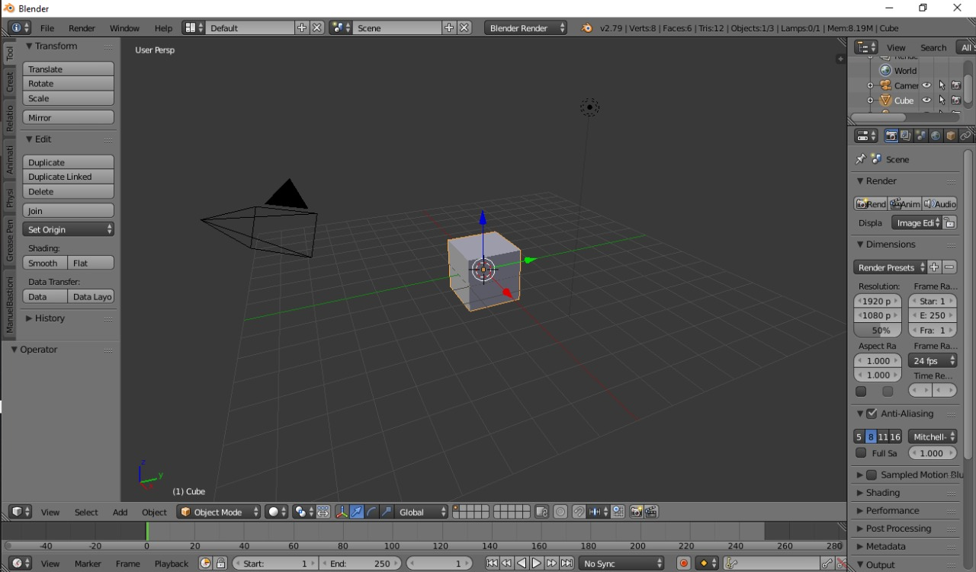
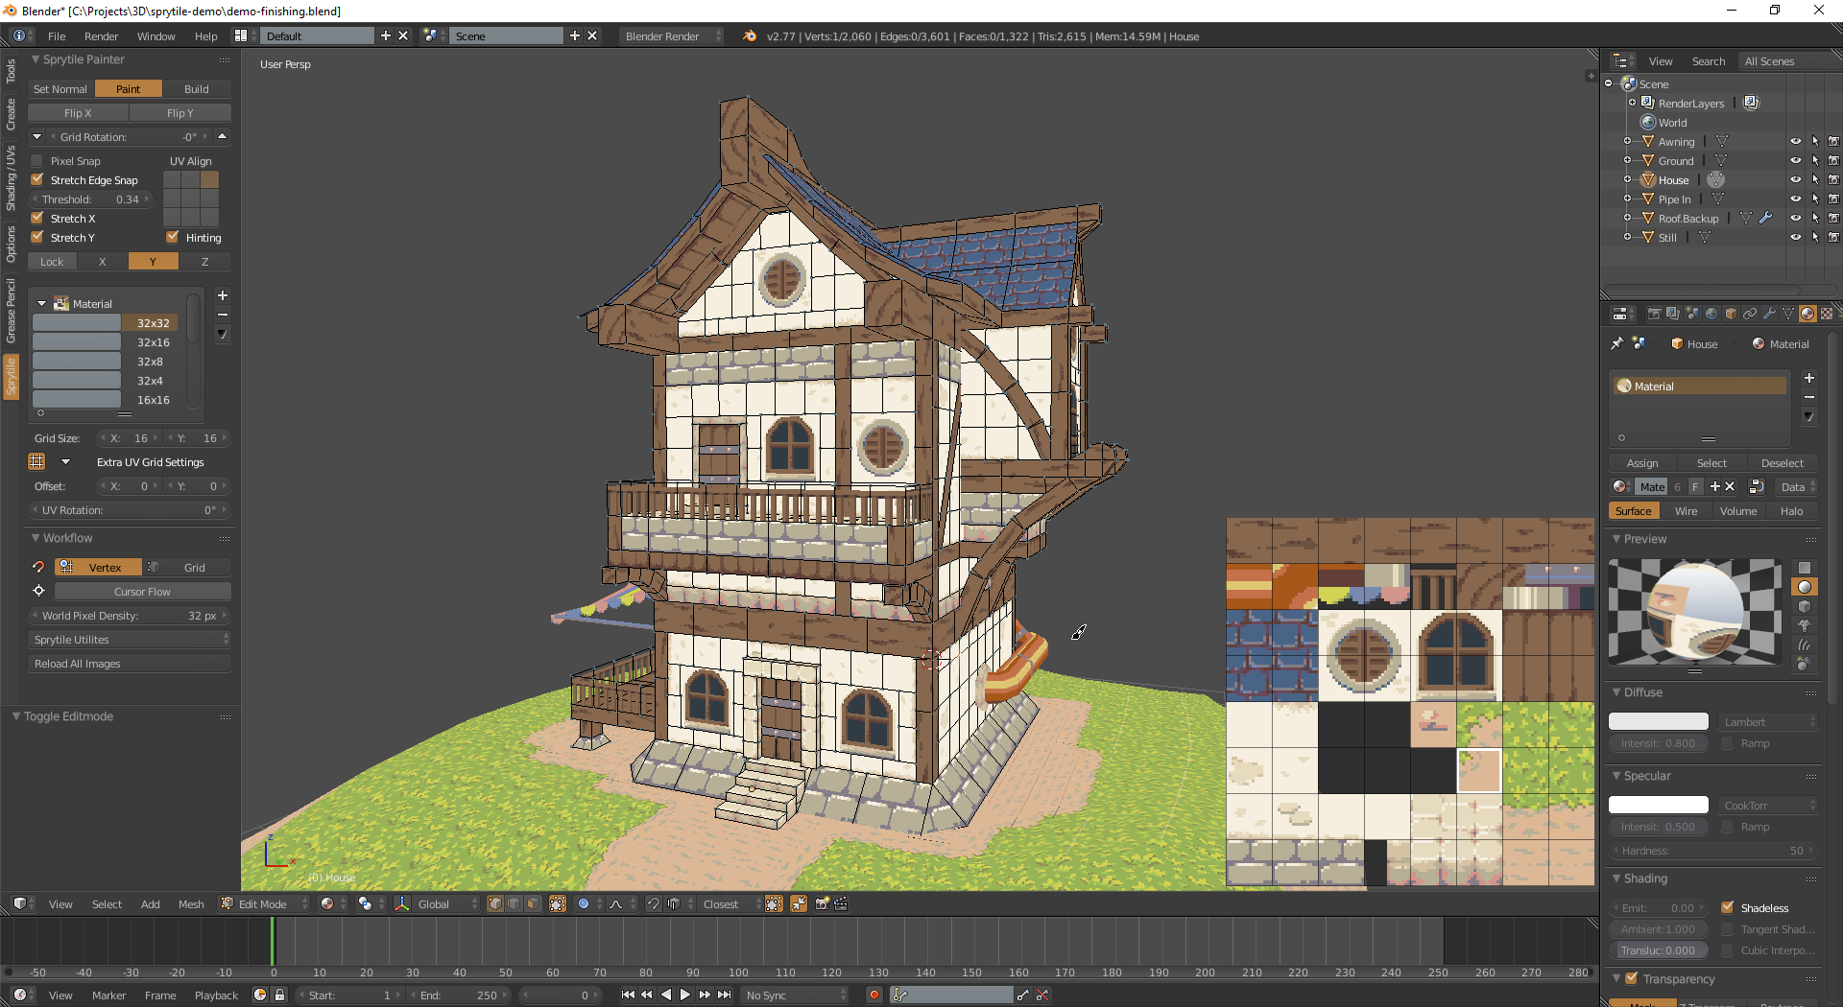
Primeiros Passos

Slide 76
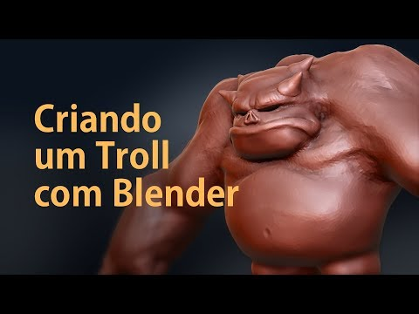
Primeiros Passos

Slide 77
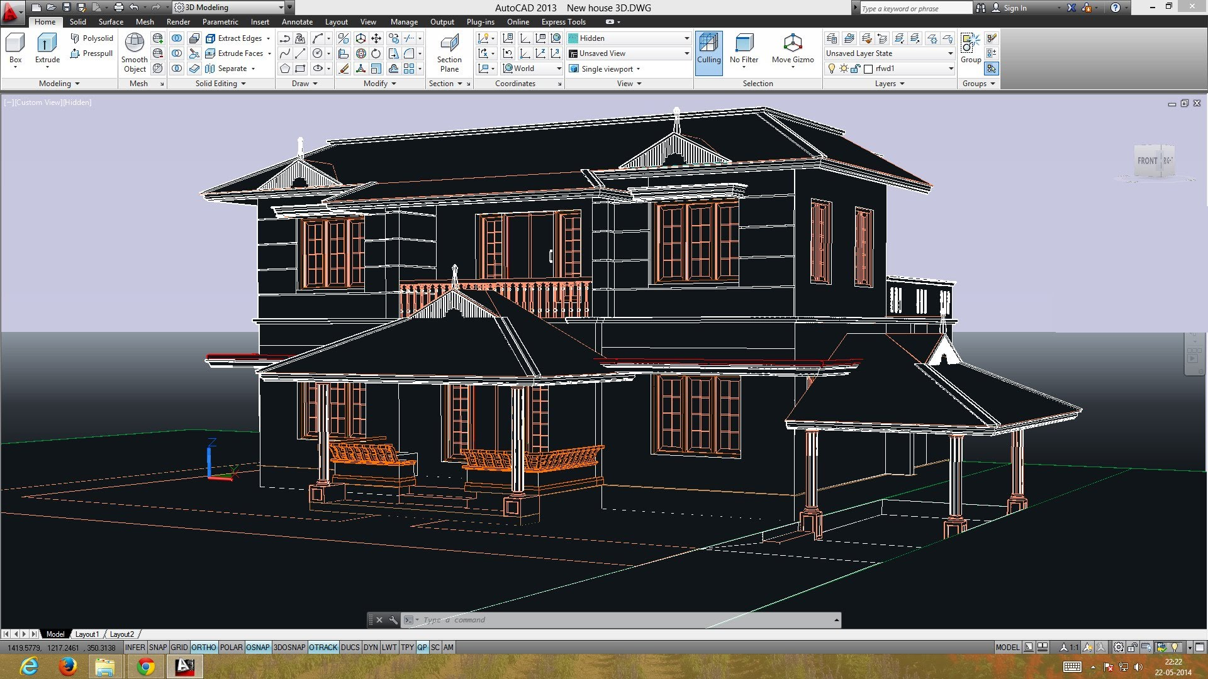
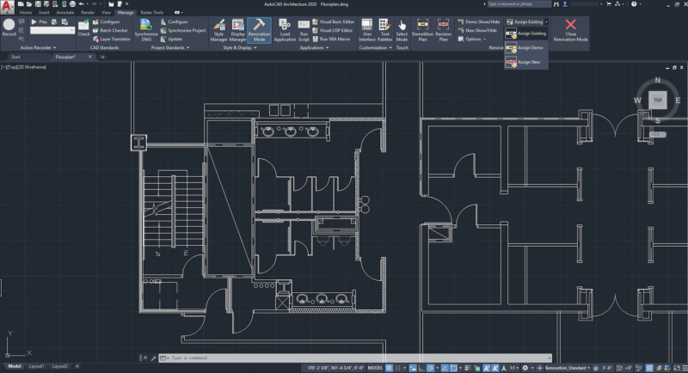
Primeiros Passos

Slide 78
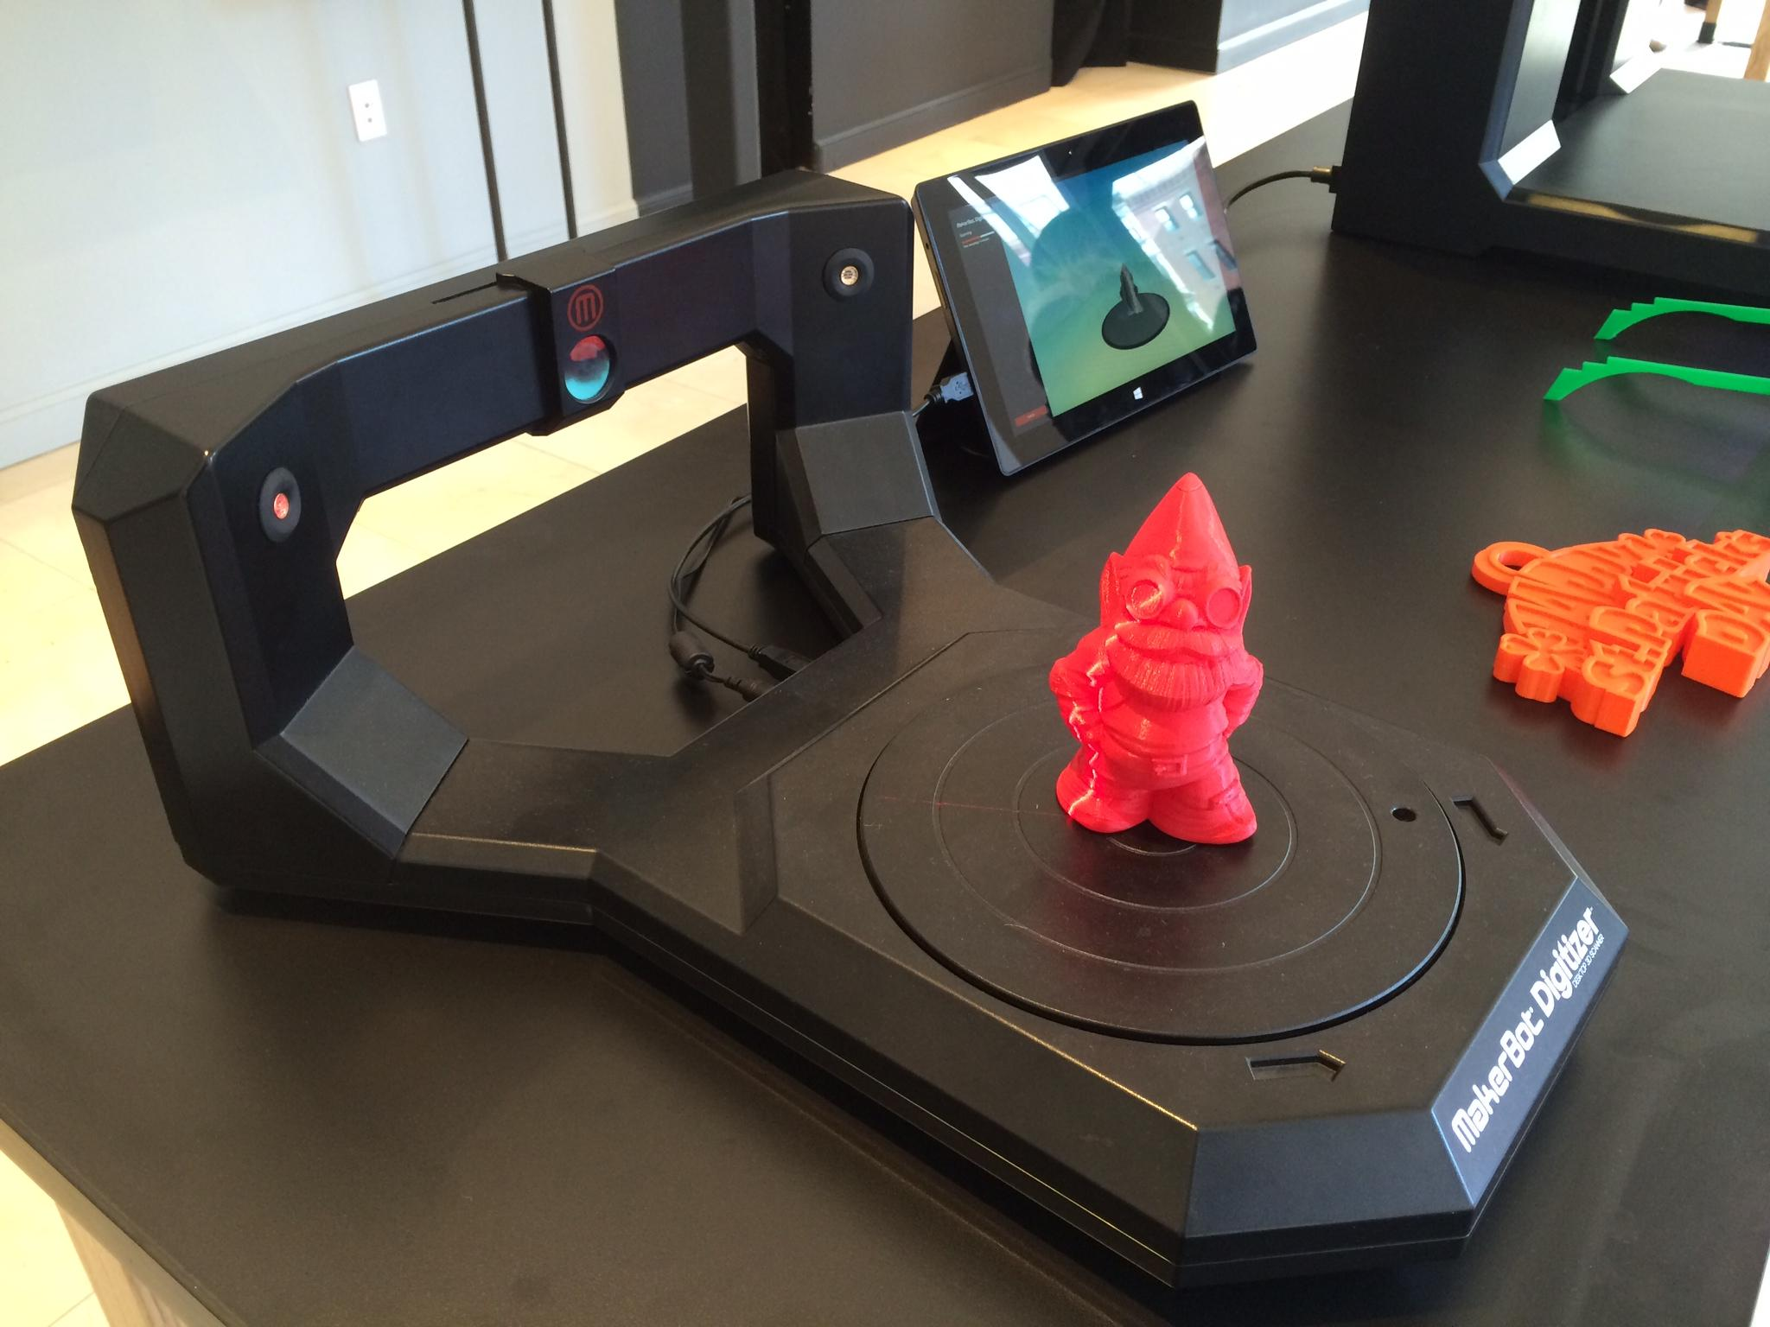
Primeiros Passos
Também é usado scanners 3D...

Slide 79
Quais os matérias usados?
Uso Doméstico
Plásticos sintéticos
Cerâmicas
Aço
Vidro
Contexto industrial Neste último caso, os materiais mais utilizados são o ácido polilático (PLA) biodegradável e a acrilonitrila butadieno estireno (ABS)
Majoritariamente poliamida (por exemplo, nylon) em forma líquida ou em pó.

Slide 80
Quais os tipos mais usados?
Modelação de deposição de molten (FDM):
Sinterização seletiva do laser (SLS):
Estereolitografia (SLA)
Sistemas de fabrico de compactação

Slide 81
Mas como funciona?
Uso Doméstico
Plásticos sintéticos
Cerâmicas
Aço
Vidro
Contexto industrial Neste último caso, os materiais mais utilizados são o ácido polilático (PLA) biodegradável e a acrilonitrila butadieno estireno (ABS)
Majoritariamente poliamida (por exemplo, nylon) em forma líquida ou em pó.

Slide 82
Dispositivos de Interação

Slide 83
Introdução
Computação Gráfica consiste essencialmente em gerar e manipular imagens ligadas a um computador. Permitindo a interação com o sistema sendo capaz de lidar com dados de forma gráfica.
“ Dispositivos gráficos desempenham um importante papel na Computação Gráfica, não apenas por permitirem a interação dos usuários com as aplicações gráficas, mas também por estarem intimamente relacionados à evolução destas aplicações.”

Slide 84
DISPOSITIVOS DE INTERAÇÃO
São componentes eletrônicos que permitem a movimentação e interação com os sistemas.
Usados para:
Controlar o cursor
Digitalizar
Selecionar comandos e funções
Manipular objetos (RV)

Slide 85
Dispositivos Apontadores
Usados para posicionar um ponteiro na tela.
Comunicam comandos ao sistema operacional por meio de um clique em um botão.
Dispositivos comuns:
Mouse
Dispositivos usados para jogos
Dispositivos usados em laptops

Slide 86
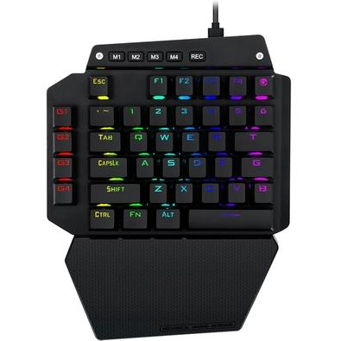

Teclado(vetorial)
Basicamente podemos definir um teclado como um conjunto de teclas associadas a um código que corresponde ao caractere ou função.
Em 1987, a IBM lançou os teclados Model M, que viraram padrão na indústria. Eles tinham um layout clássico com 101 teclas, faltando só algumas especiais para o Windows.
Teclado chiclete"
E os teclados ainda são essenciais para quem curte jogar no PC, em 1998, foi criado um significado totalmente novo para as teclas W, S, A e D.

Slide 87



Slide 88




Slide 89


Mouse (Vetorial)
Mecânicos ;
Ópticos;
Sem fio;
2D e 3D
Um mouse 3D é um dispositivo especializado de apontar e controlar, projetado para ser usado em ambientes virtuais 3D.

Slide 90


Digitalizador tridimensional
Consiste de uma espécie de braço mecânico com um sensor de toque na ponta.
A cada vez que o sensor atinge um ponto na superfície de um objeto a coordenada deste ponto em relação a um ponto de referência (origem) é transmitida ao computador.

Slide 91


Trackballs (2D)
Pode ser considerado um “mouse” de cabeça para baixo através do qual o usuário gira diretamente uma esfera colocada dentro de uma pequena caixa.
Estes giros são tratados de forma idêntica ao que acontece com um “mouse” de esfera.

Slide 92



Joysticks (Vetorial)
Um manípulo eletrónico (também conhecido pelo anglicismo joystick) é um periférico de computador e videojogos pessoal ou um dispositivo geral de controle, que consiste numa vara vertical, na qual os pivôs se aproximam de uma extremidade e transmitem o seu ângulo em duas ou três dimensões a um computador.

Slide 93

Scanner (matricial)
Usa um feixe de luz para escanear dados e convertê-los em sinais elétricos.
Scanner de mesa;
Scanner de folhas soltas;
Reconhecimento óptico de caracteres (OCR);

Slide 94



Touch pad
Um painel tátil é um dispositivo sensível ao toque que traduz a posição de pressão do toque para o sistema operacional na tela.

Slide 95


Luvas de dados
– detecção dos movimentos da mão e dedos;
Luva de dados que permite ao usuário sentir objetos e texturas de um ambiente virtual, ao mesmo tempo em que coleta dados biométricos como frequência cardíaca.

Slide 96

Mesa Digitalizadora
Dispositivo que consiste de uma mesa e de um apontador.
Cada vez que o usuário toca a mesa com o apontador gera uma informação de coordenada deste ponto da mesa para o computador.

Slide 97


Telas sensíveis (Touch screen)
Um ecrã tátil ou tela sensível ao toque é um tipo de ecrã sensível à pressão, dispensando, assim, a necessidade de outro periférico de entrada de dados, como o teclado.
Sistema Resistivo
Sistema Capacitivo
Sistema de onda acústica superficial

Slide 98


Canetas Ópticas
Uma caneta óptica é um dispositivo de entrada de computador no formato de um bastão sensível à luz usado em conjunto com um monitor CRT.
Ele permite ao utilizador apontar objetos na tela ou desenhar sobre a mesma;
.

Slide 99


LeapMotion
sensor de movimento;
2 câmeras monocromáticas IR;
3 LEDs infravermelhos para captar os movimentos;

Slide 100


Myo ArmBand
Detecção Rápida de sinais e gestos;
Algoritmo de Machine Learning para interpretar gestos;
Funciona com jogos onlines;
Gestos Fáceis de Lembrar;

Slide 101
OBRIGADO!
DÚVIDAS?

Slide 102
Referência:
https://www.net-usb.com/pt/usb-over-rdp/3d-mouse-over-rdp/
https://olhardigital.com.br/2019/12/27/noticias/luva-permite-ao-usuario-sentir-objetos-do-mundo-virtual/
https://medium.com/@graphicomputing/dispositivos-gr%C3%A1ficos-682f9ece85ea
https://pt.slideshare.net/liliane_sm/o-que-computao-grfica-47080089?next_slideshow=1
https://conceito.de/caneta-optica
https://www.tecmundo.com.br/netbook/1020-o-que-e-touchpad-.html
https://www.tecmundo.com.br/multitouch/177-o-que-e-touch-screen-.html
https://www.tecmundo.com.br/produto/122002-historia-teclado-maquina-escrever-gamers-video.html
tecmundo.com.br/controle-de-gestos/42638-myo-armband-controle-por-gestos-para-ios-e-android-chega-no-comeco-de-2014.html

Slide 103
Dispositivos Gráficos
Universidade Federal do Piauí - UFPI
Centro de Tecnologia - CT
Programa de Pós-Graduação em Engenharia Elétrica - PPGEE
Fundamentos de Processamento Gráfico

